Slide 1
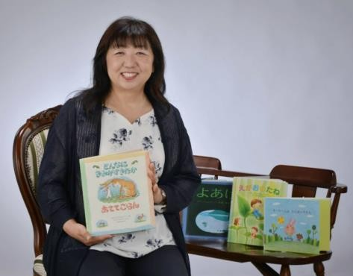
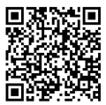
大人のための 一息 絵本ｄｅセラピータイム
キャリアネットワーク北陸
楽しくて・ちょっと役立つ♪プチセミナー
日 時: 2024年１月21日(日) 13:30～15:00
場 所: 富山県民共生センター サンフォルテ305号室
〒930-0805 富山県富山市湊入船町6-7 TEL：076-432-4500
講 師: 経田 ひろこ（きょうでん ひろこ） 参加費: 1000 円
定 員: 10名
大人が絵本を味わうことで引き出される いろいろな自分。絵本を仲立ちにしてコ ミュニケーションが広がります。絵本と ワークを組み合わせて、ほっとした笑顔 が広がります。絵本を味わいながら、自 分を元気にする時間を楽しみましょう。
【講師プロフィール】 経田 ひろこ(きょうでん ひろこ)氏
経田ひろこ事務所経田 代表キャリアネットワーク理事
日本交流分析協会北陸支部長 絵本セラピスト協会認定絵本セラピスト🄬
事務所経田の代表として、電話応対をはじめ心理学を活用した接遇研修の講演や研修、カウンセ リングなどに携わっている。アンガーマネジメントファシリテーター他 ボランティア活動とし ては、音訳ボランティア、県民カレッジ自遊塾ボランティア県民教授として活躍。
【お申込】 mail : info@career-net.org Fax : 0766-91-2870
(1氏名 2住所 3メールアドレス 4電話番号 ご記入ください。)
←左記の QR コードから、お申込みできます。
https;//career-net.org info@career-net.org

